Slide 1
JAVA设计模式初级入门
讲师:龚顺风

Slide 2
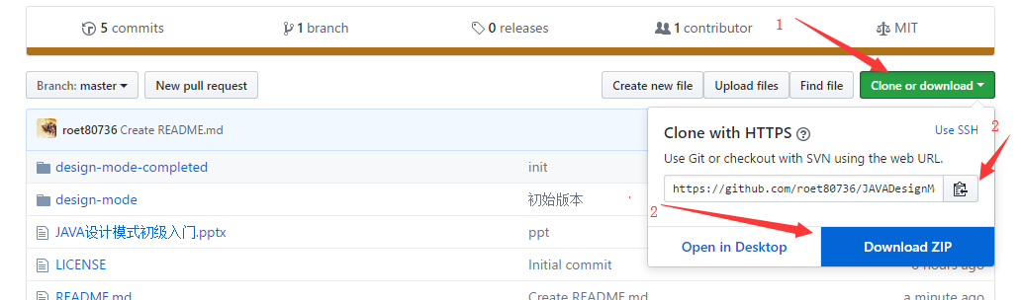
1: 初始化项目下载
进入github网站
下载地址:https://github.com/roet80736/JAVADesignMode

Slide 3
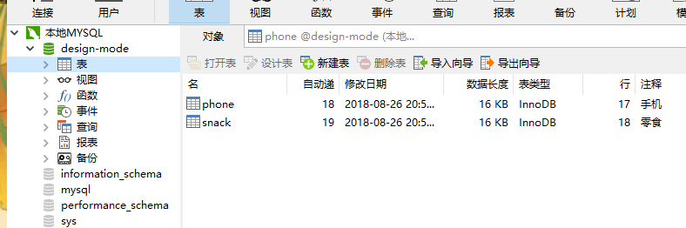
2:导入项目
2.1:导入design-mode项目到你的java开发工具并下载好
所有依赖.
2.2: 找到项目的doc目录,在你自己电脑上的数据库导入数据初始化脚本

Slide 4
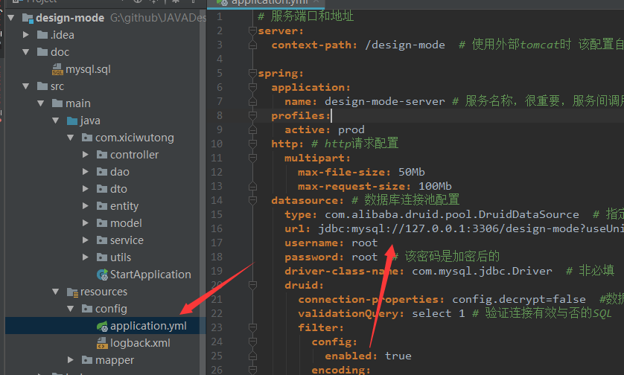
2.3:找到项目下的application.yml文件,把数据库连接参数改成你自己
的数据库连接参数,如下图所示

Slide 5
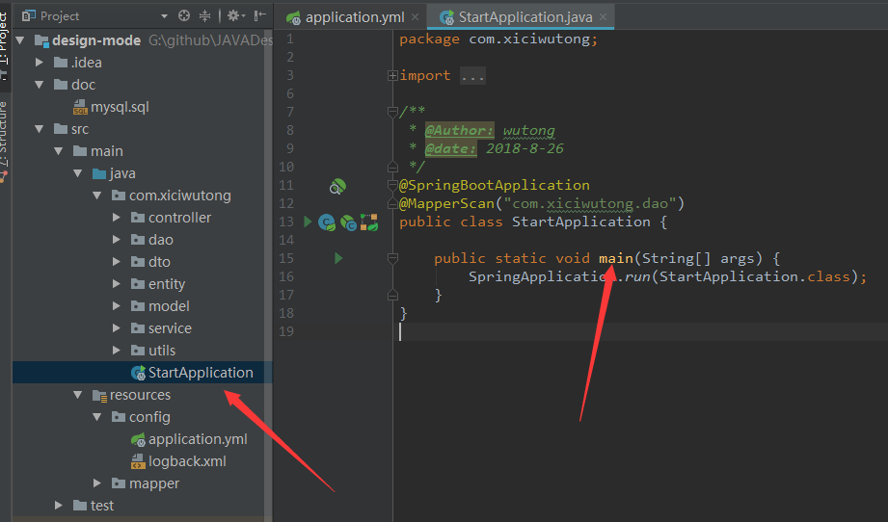
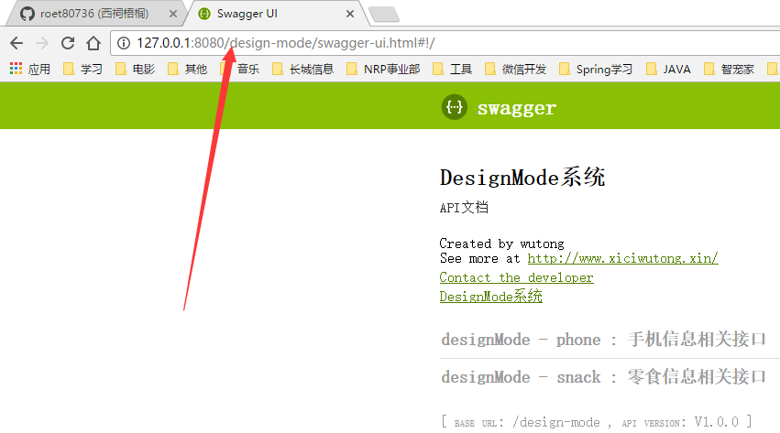
2.4:启动项目,找到项目的StartApplication.java文件,运行里面的
main方法.启动后,能访问
http://127.0.0.1:8080/design-mode/swagger-ui.html#!/
则表示项目初始化成功

Slide 6
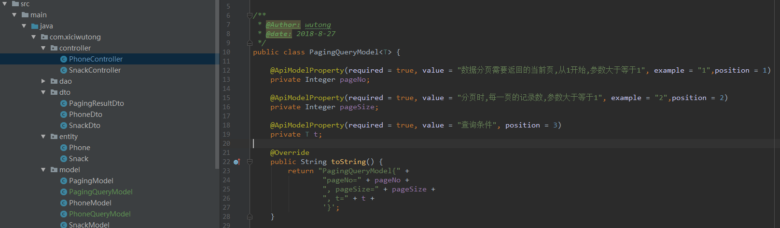
3:在查询分页接口中的设计模式实战
3.1 接口查询参数分析

Slide 7
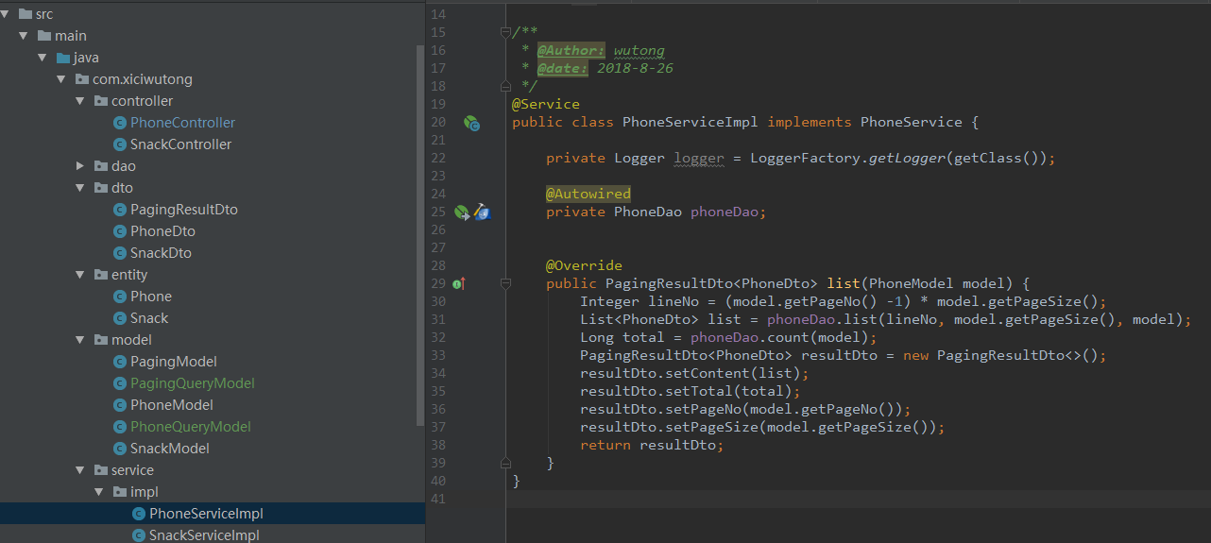
3.2 抽象出具体的业务逻辑
具体的业务逻辑:
1: 计算数据库的查询的起始行
2: 查询返回列表
3: 计算查询条件的总行数
4: 返回结果赋值

Slide 8
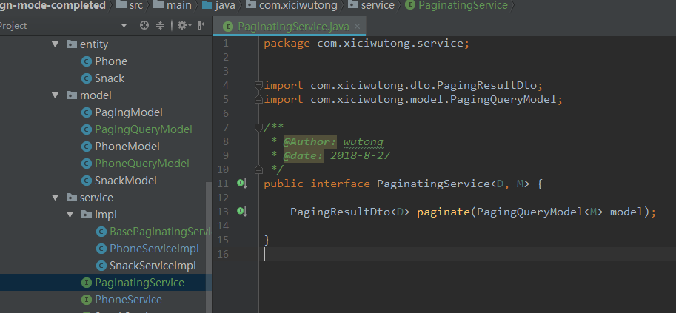
3.3 设计模式应用
3.3.1 java编程核心思想=>面向接口编程(依赖抽象,不依赖具体)
先写一个接口,表示用来实现具体的业务逻辑

Slide 9
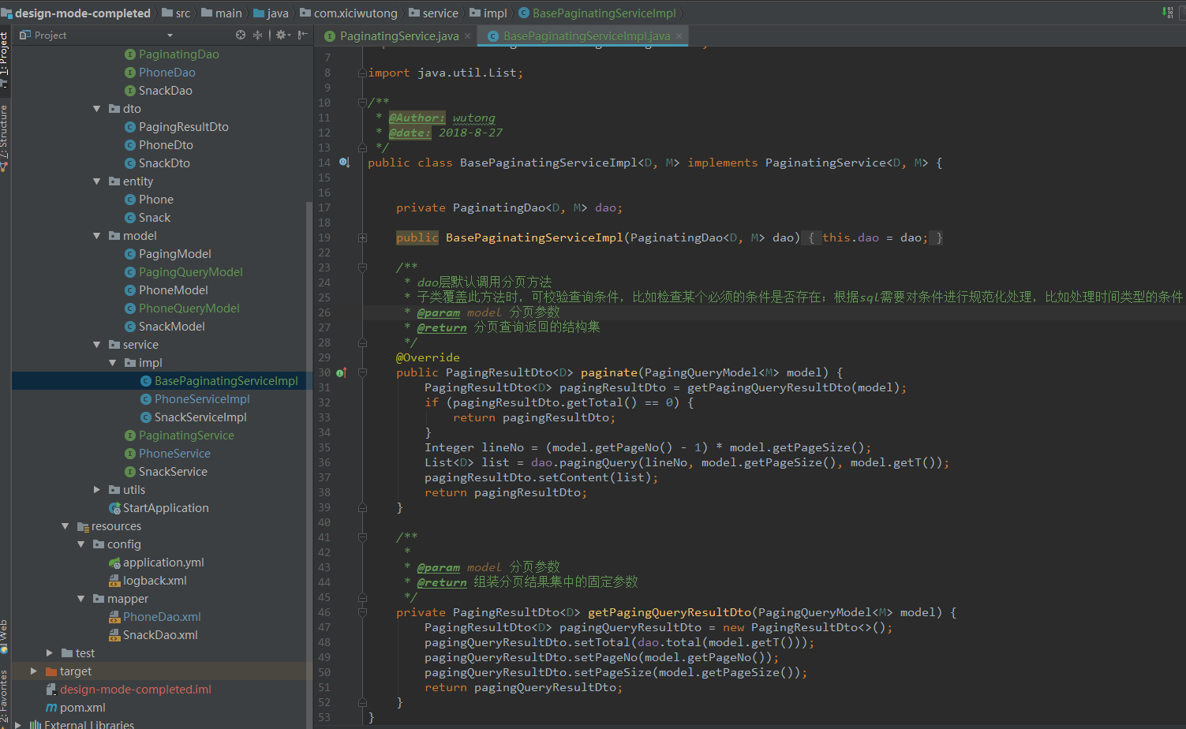
3.3.2 具体抽象实现类

Slide 10
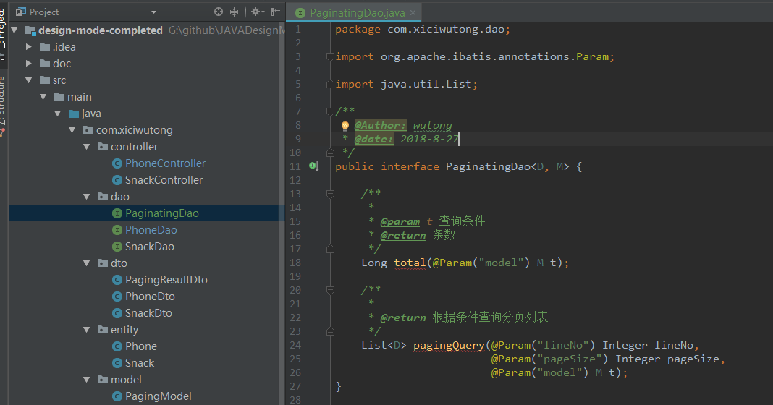
3.3.3 数据库DAO对象

Slide 11
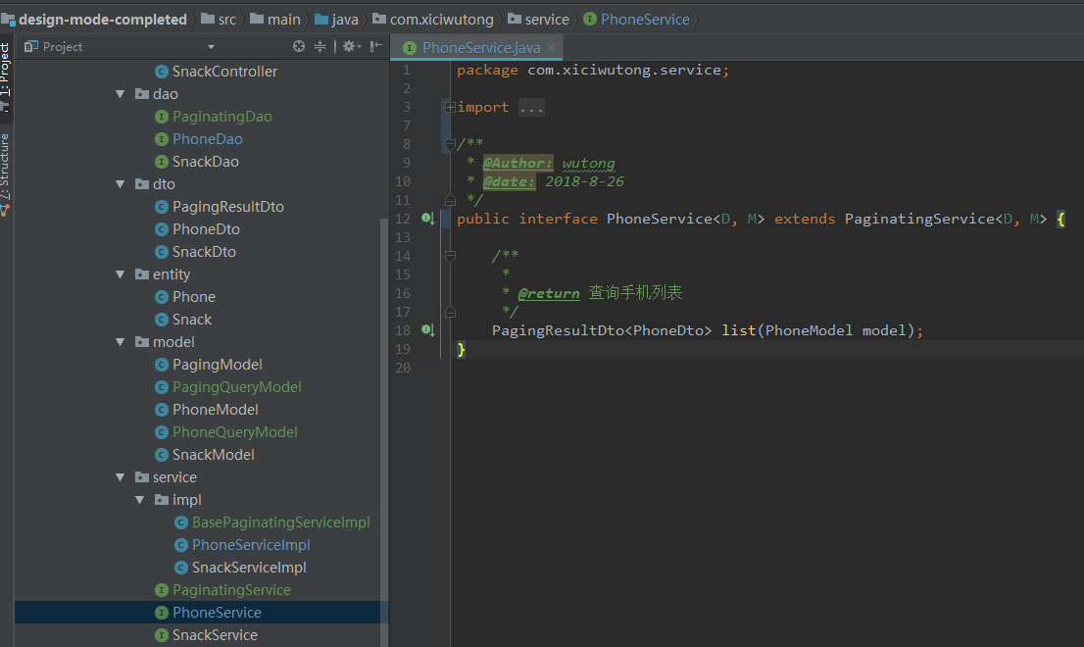
3.3.4 具体业务改造

Slide 12
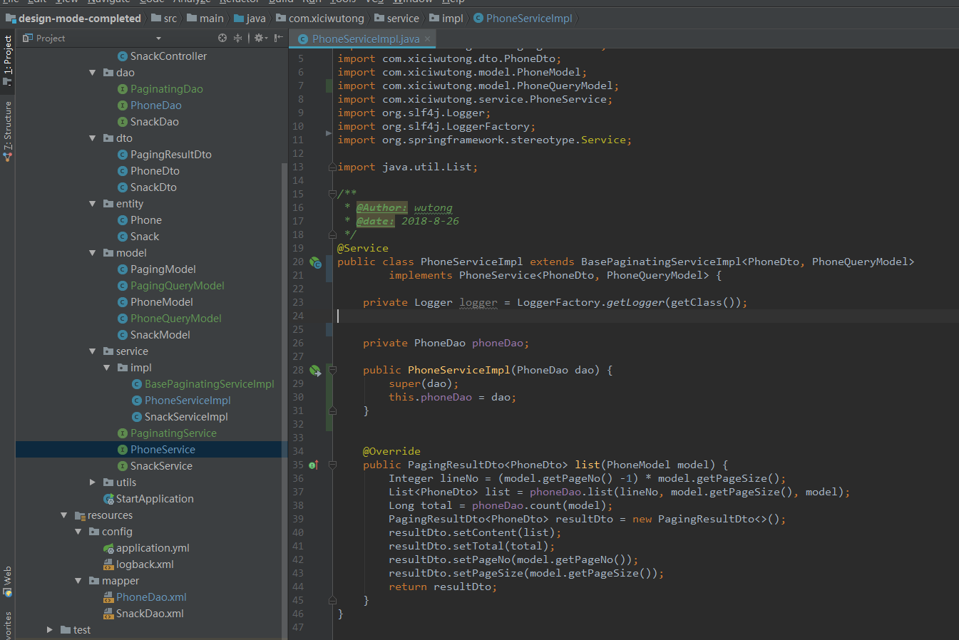

Slide 13
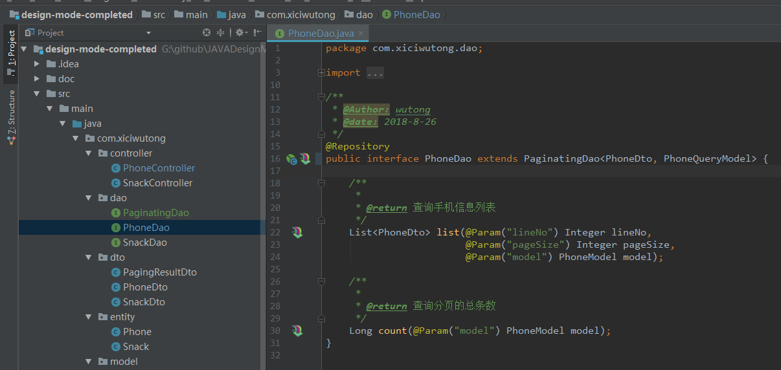

Slide 14
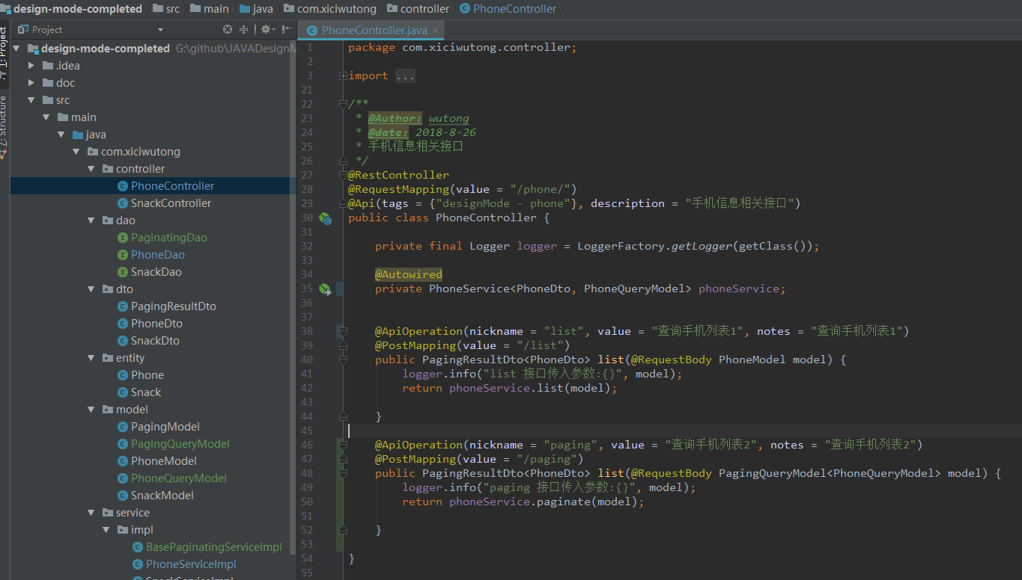

Slide 15
3.2 总结
1 泛型对于对象与对象之间的解耦
2 提炼业务的公共行为
3 面向接口编程
4 设计模式 策略模式

